Slide 1


UBND QUẬN LONG BIÊN
TRƯỜNG MẦM NON HOA HƯỚNG DƯƠNG
LĨNH VỰC PHÁT TRIỂN THỂ CHẤT
Đề tài: Bật chụm tách chân qua 7 ô
Trò chơi: Chuyển gạo
Giáo viên: Nguyễn Ngọc Phương

Slide 2
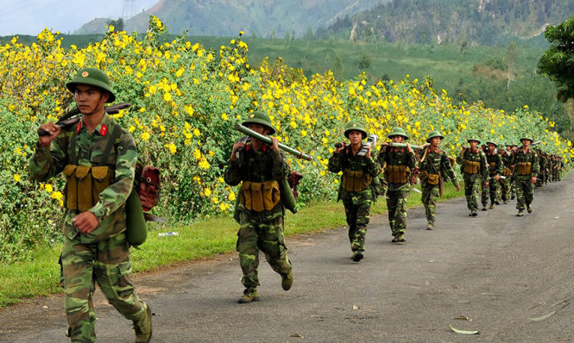


Slide 3
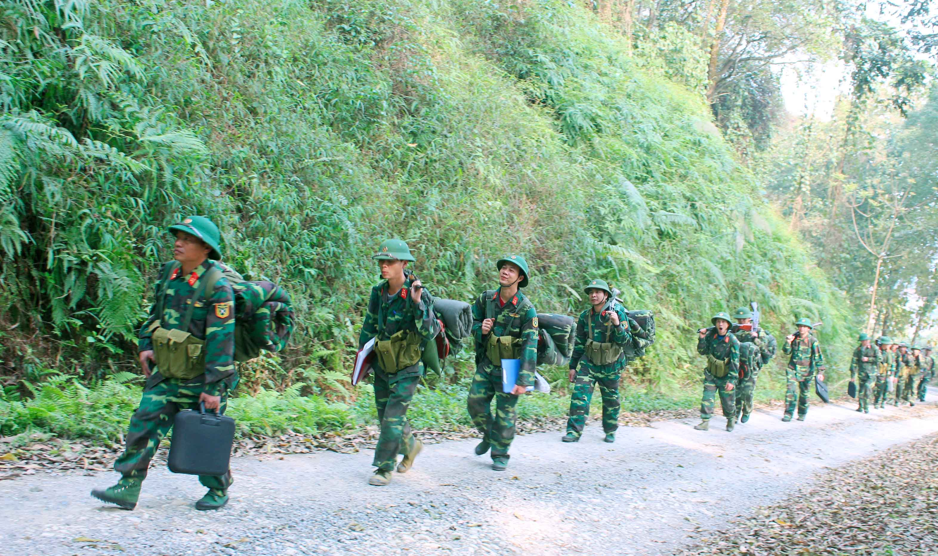

Slide 4
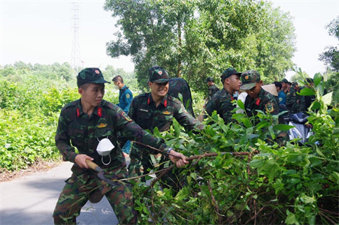

Slide 5

CHIẾN SĨ TÀI BA

